Slide 1
Tievelhovartti (17.12.2024)

Slide 2
Agenda
Ajankohtaiset kuulumiset

Slide 3
Ajankohtaiset kuulumiset
Data
Viite suljettiin tieosoitteistamisen osalta 25.11.2024 ja on suljettu kunnes toisin linjataan.
Tieosoiteverkko on julkaistu ja on saatavilla rajapintojen kautta ja AVA:lta: https://ava.vaylapilvi.fi/ava/Tie/Tieosoiteverkko
Viitekehysmuunnin on päivitetty käyttämään uutta tieosoiteaineistoa.
Tievelhon tieosoitemuutosajot tuotantoon siirtyvät vuoden 2025 alkuun.
Kohdeluokkapäivityksiä saa alkaa toimittamaan heti kun osoitemuutokset on tehty. Takaraja tietojen toimittamisessa on 12.01.2025, jota voidaan viirata eteenpäin etenkin nyt kun tieosoitemuutosajot siirtyivät joulukuulta tammikuulle. Tukikilinkalla tarkempaa tiedotusta tiedon toimittamiseen liittyvistä takarajoista.
Kohdeluokkapäivitykset Tievelhoon vuosikellon mukaisesti viikoilla 2-5.
Tukiklinikka materiaaleissa lisää dataan liittyvää: https://ohje.velho.vaylapilvi.fi/tievelho/koulutukset-ja-tilaisuudet/tievelhon-tietojen-yllapidon-tukiklinikka/.
Tietorakenteet
Muutokset: https://ohje.velho.vaylapilvi.fi/tievelho/tietorakenne/tietorakennemuutokset/
Johdetut leveydet: Määrittelyt kommenttikierroksella ja kommenttiaikaa vuoden loppuun asti.
Tiealueen poikkileikkaukseen liittyvä määrittelytyö pääosin valmis. Uusi kohdeluokka liikennesaarekkeet tulossa Tievelhoon. Ohjeiden päivitys työn alla.
Tiemerkintöihin liittyvä määrittelytyö edennyt kohdeluokkien sisällön/rakenteiden määrittelyyn ja tällä hetkellä määritellään sijaintien hallintaa.
TERN kohdeluokan nimi muuttumassa TEN T Tieverkoksi ja muutoksia tietorakenteisiin määritelty asiantuntijoiden kanssa. Uusi TEN luokka kattava verkko uutena luokkana. Laajin Ternverkko poistuu. Ydinverkkokäytävä muuttuu Eurooppalaiseksi liikennekäytäväksi.
Rautatietasoristeys –kohdeluokan poistamisesta on käyty keskusteluita. Palautetta/kommentteja kohdeluokan poistamisesta otetaan vastaan 13.12.2024 asti sähköpostitse ilkka.aaltonen@vayla.fi ja kaisa.pusenius@vayla.fi. Palautteita käsitellään ja päätösehdotus valmisteilla.
Perustelut: Tiedon master –järjestelmä on RATKO.

Slide 4
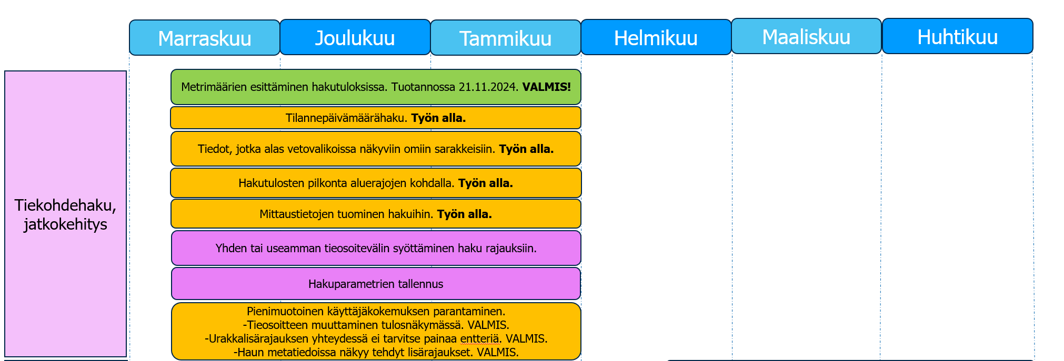
Ajankohtaiset kuulumiset (jatkuu)
Käyttöliittymäkehitys
Tiekohdehaun kehityksen status.
Tieosuushaku testausvaiheessa testiympäristössä

Slide 5
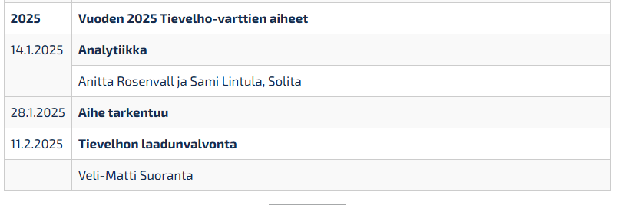
Seuraavat Tievelho-varttien teemaosiot
https://ohje.velho.vaylapilvi.fi/tievelho/koulutukset-ja-tilaisuudet/tievelho-vartit/

Slide 6
Vuoden vaihde
Seuraava Tievelho-vartti 14.01.2025
Vuoden viimeinen tukiklinikka 20.12.2024
Tukiklinikat käyntiin vuoden 2025 osalta 3.1.2025
KIITOS KULUNEESTA VUODESTA JA RAUHAISAA JOULUN AIKAA!

